Slide 1

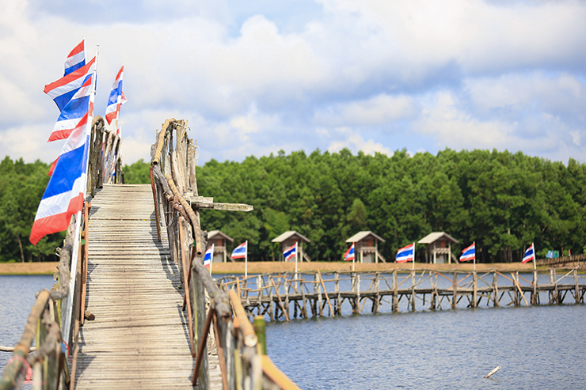
ข้อมูลทั่วไป และข้อมูลสาธารณสุข
วิสัยทัศน์จังหวัดชุมพร
“ชุมพรน่าอยู่ ประตูทองสองฝั่งทะเล
เกษตรกรรมยั่งยืน การท่องเที่ยวคุณภาพ”
สำนักงานสาธารณสุขจังหวัดชุมพร วิสัยทัศน์ “องค์กรหลักด้านสุขภาพ ที่รวมพลังสังคม สู่ชุมพรเมืองสุขภาวะ”

Slide 2
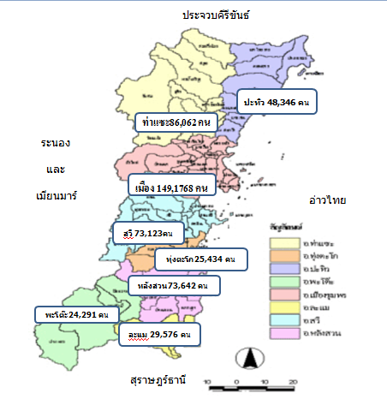
แผนที่จังหวัดชุมพร
พื้นที่ 6,010 ตารางกิโลเมตร
(ชายทะเลยาว 220กม.)
ประชากร 509,650 คน ( HDC ธันวาคม 2561 )
ประกอบด้วย 8 อำเภอ 70 ตำบล 743 ตำบล
สำนักงานสาธารณสุขจังหวัดชุมพร วิสัยทัศน์ “องค์กรหลักด้านสุขภาพ ที่รวมพลังสังคม สู่ชุมพรเมืองสุขภาวะ”

